Slide 1
City Builder
Futuriste
Github: https://github.com/michael-attal/PAGAF-Project
Preview: https://michael-attal.github.io/PAGAF-Project/
Michaël ATTAL - Sacha TOUTUT - Dorian BONNERON

Slide 2

Le Moteur
Bevy, Moteur de Jeu sur Rust
Découverte de nouvelles technos!

Slide 3

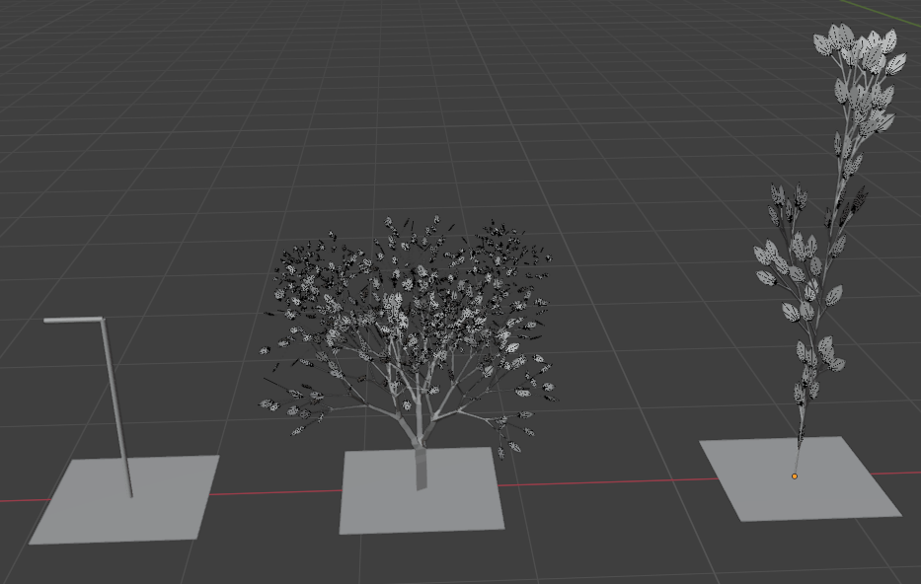
Modèles et génération procédurale
Modèles Procéduraux sur Houdini
Maîtrise d’un L-System pour de beaux arbres dans la ville

Slide 4

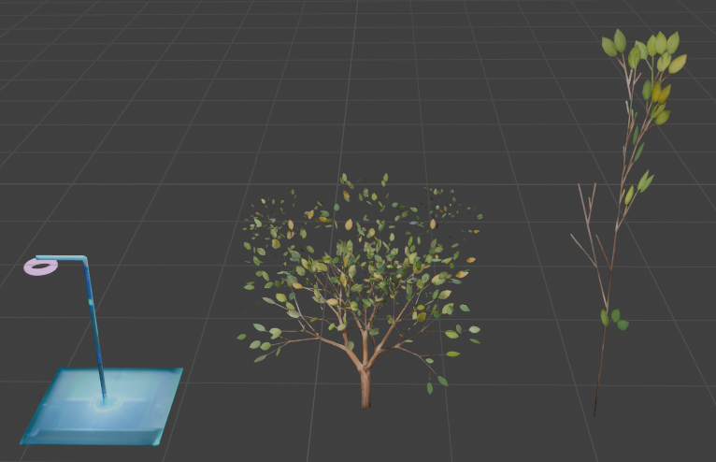
Meshy.ai Texturing et génération de modèles 3D
Utilisation du site “Meshy.AI”
Génération de textures sur modèles procéduraux
Modification des modèles donnés par occasion

Slide 5
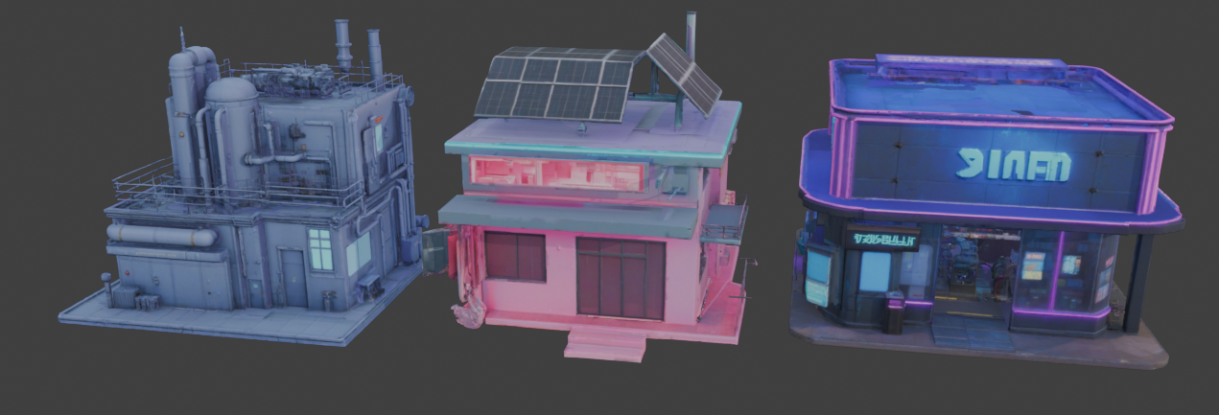
Meshy.ai Texturing et génération de modèles 3D
Génération de modèles procéduraux également, basé sur une prompt textuelle
Modèles trop lourds pour utilisation à grande échelle, mais gardés dans le projet!

Slide 6
Particles FX
Effets de particules animés en 3D
Fais-maison sur Bevy directement

Slide 7
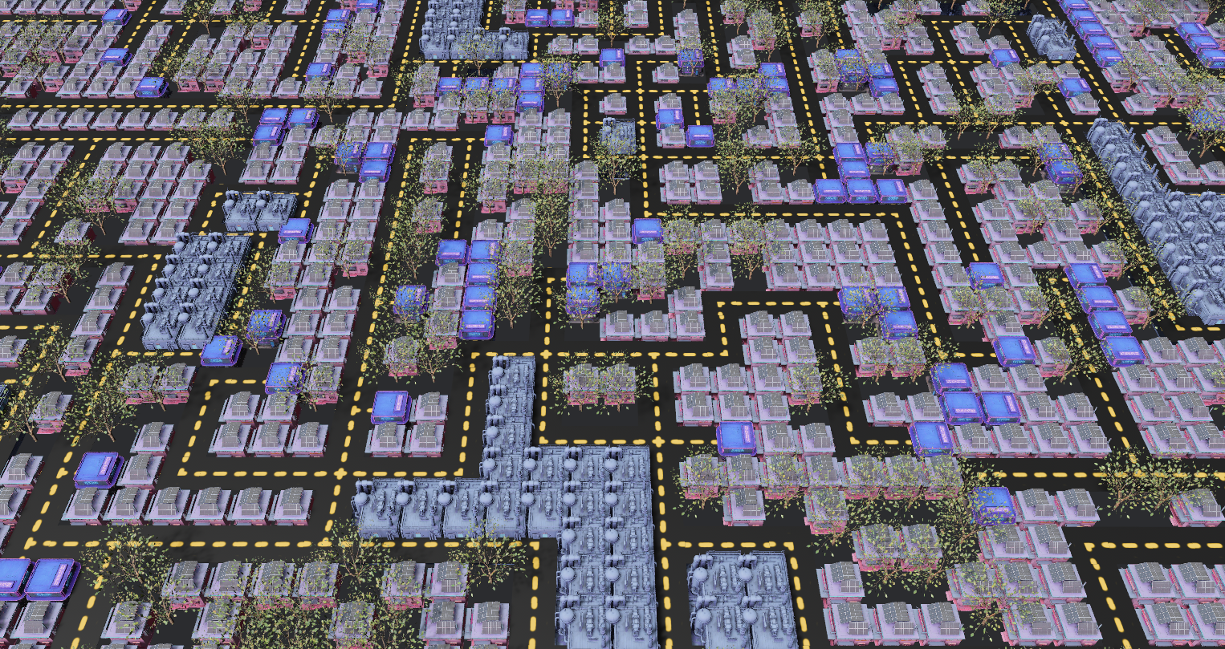
Wave Function Collapse
Layout de ville dynamique généré par WFC Routes cohérentes, quartiers réalistes et avec diversité

Slide 8
Démo

